Slide 1
განახლებადი ენერგიის როლი
მურმან მარგველაშვილი

Slide 2
განახლებადი ენერგიის მოხმარება
სახეობები
  მცირე ჰიდრო
  ქარი (დიდი და მცირე)
  ბიომასა/ბიოგაზი/ბიოსაწვავი
  მზე
  გეოთერმია
გამოყენება
  ელექტრობა
  გათბობა-გაგრილება
  ტრანსპორტი

Slide 3
მახასიათებლები
მცირე მასშტაბის
ლოკალური დანიშნულების
დიდი გავრცელების
მრავალი ადამიანის ერთობლივი მოქმედების შედეგი

Slide 4
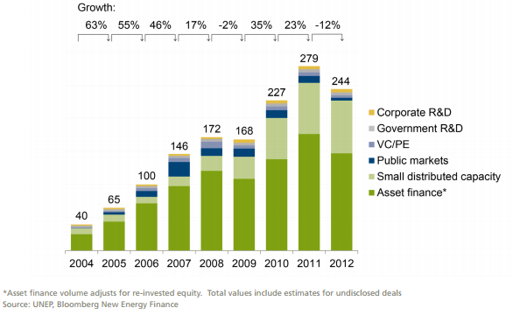
ინვესტირება

Slide 5
გე განვითარების მონაწილეები
მთავრობა, ენერგეტიკის და სხვა სამინისტროები
საერთაშორისო დონორები
მომხმარებლები
ექსპერტები, ინჟინრები, მეცნიერები
საბანკო სექტორი
არასამთავრობოები
კერძო ბიზნესი
ადგილობრივი თემები და მუნიციპალიტეტები
მომსახურების კომპანიები
სხვა.

Slide 6
გე მიზნები
  ენერგეტიკული უსაფრთხოება და ენერგომომარაგება
    ქვეყნის ენერგომომარაგების დივერსიფიცირება და დამოკიდებულების შემცირება
    მომხმარებლების ენერგეტიკული უსაფრთხოება და უზრუველყოფა
  ეკონომიკური მიზნები
    ბუნებრივი რესურსის ათვისება და ეკონომიკაში ჩართვა ახლანდელი და მომავალი მოქალაქეების საკეთილდღეოდ
    ენერგომომარაგების ხარჯების შემცირება კონკრეტულ ადგილებზე
    ეკონომიკური აქტივობა
    ტექნოლოგიური განვითარება
    ექსპორტის შესაძლებლობა და საერთაშორისო ფინანსირების მოზიდვა
  სოციალური მიზნები
    Energy supply and comfort in remote locations can help resolve the social problems in the regions
    დასაქმების შესაძლებლობები
  გარემოსდაცვითი მიზნები
    ადგილობრივი გარემო
    კლიმატის ცვლილება
  პოლიტიკური მიზნები
    საერთაშორისო თანამეგობრობის პასუხისმეგლიანი წევრობა

